Slide 1
Agent相关介绍

Slide 2
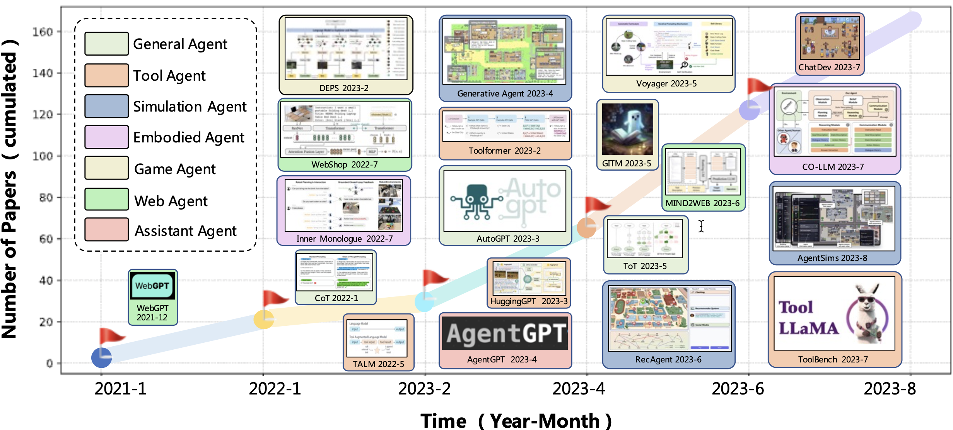
Agent相关工作

Slide 3
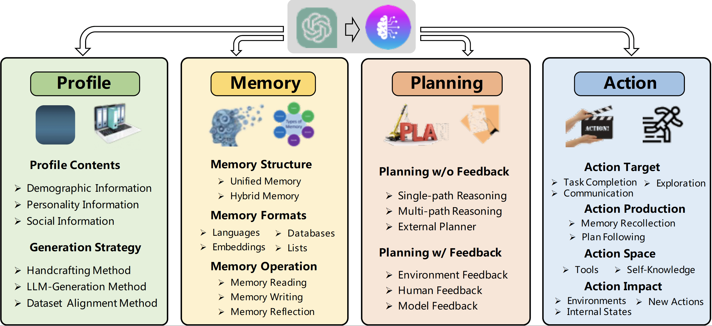
Agent特点
核心特征：
1.专有场景
2.保留记忆
3.任务规划
4.使用工具

Slide 4
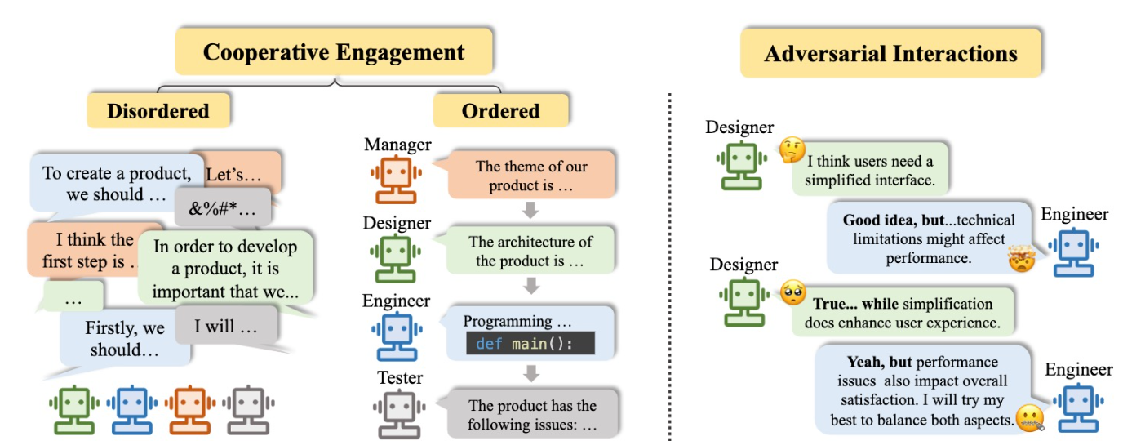
Agent之间协作

Slide 5
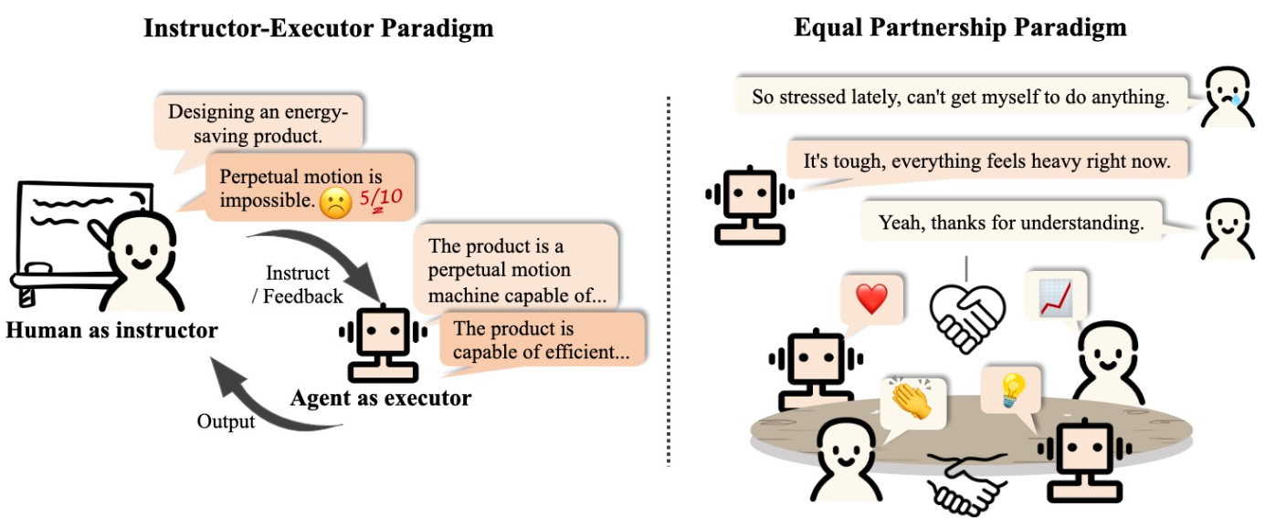
Agent和人交互

Slide 6
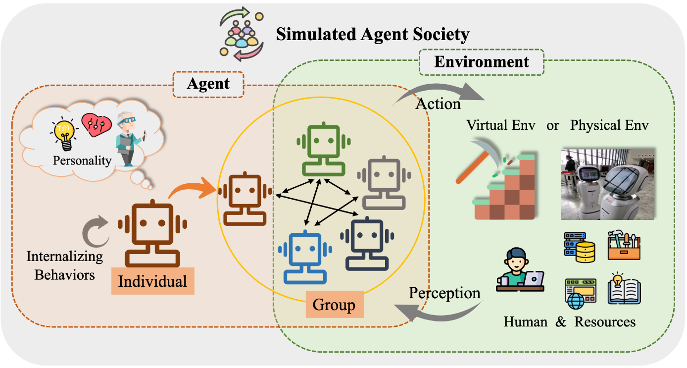
Agent与环境交互

Slide 7
一些Agent应用示例

Slide 8
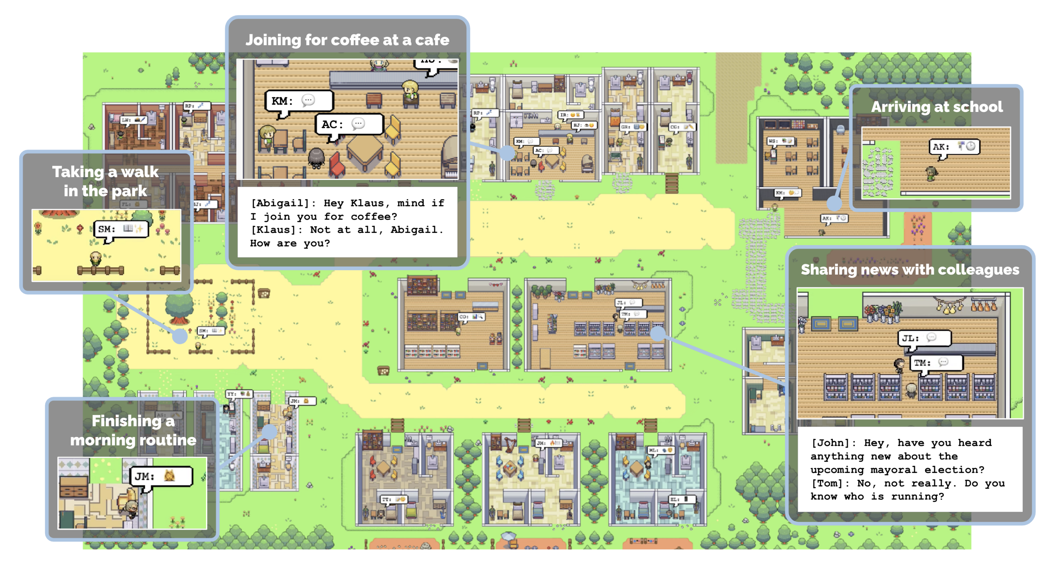
Generative Agents
Agents模仿人类社群
https://github.com/joonspk-research/generative_agents

Slide 9
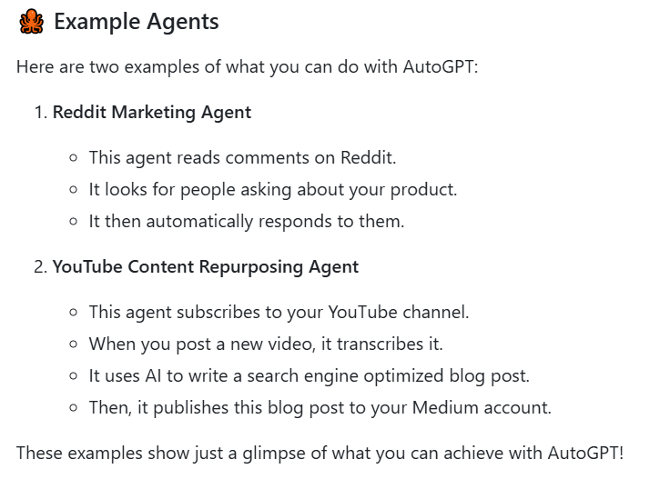
AutoGPT
帮你在线完成任务
https://github.com/Significant-Gravitas/AutoGPT

Slide 10
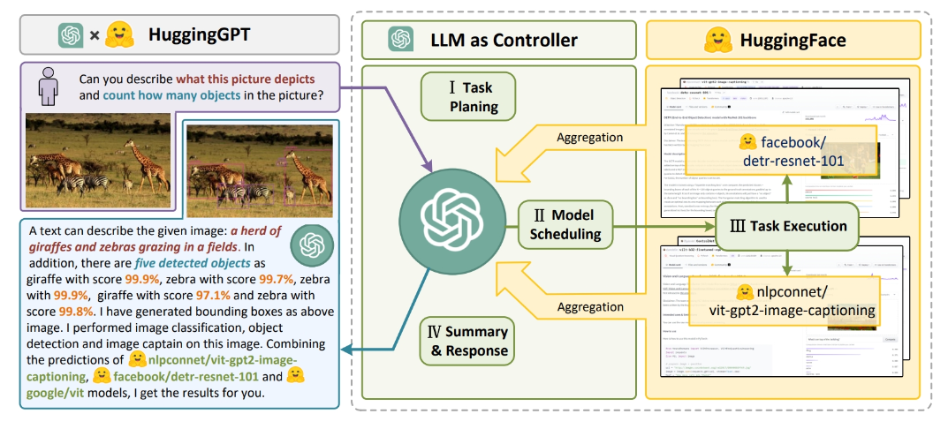
HuggingGPT
由agent根据任务决定去HuggingFace上用哪个模型
https://github.com/microsoft/JARVIS

Slide 11
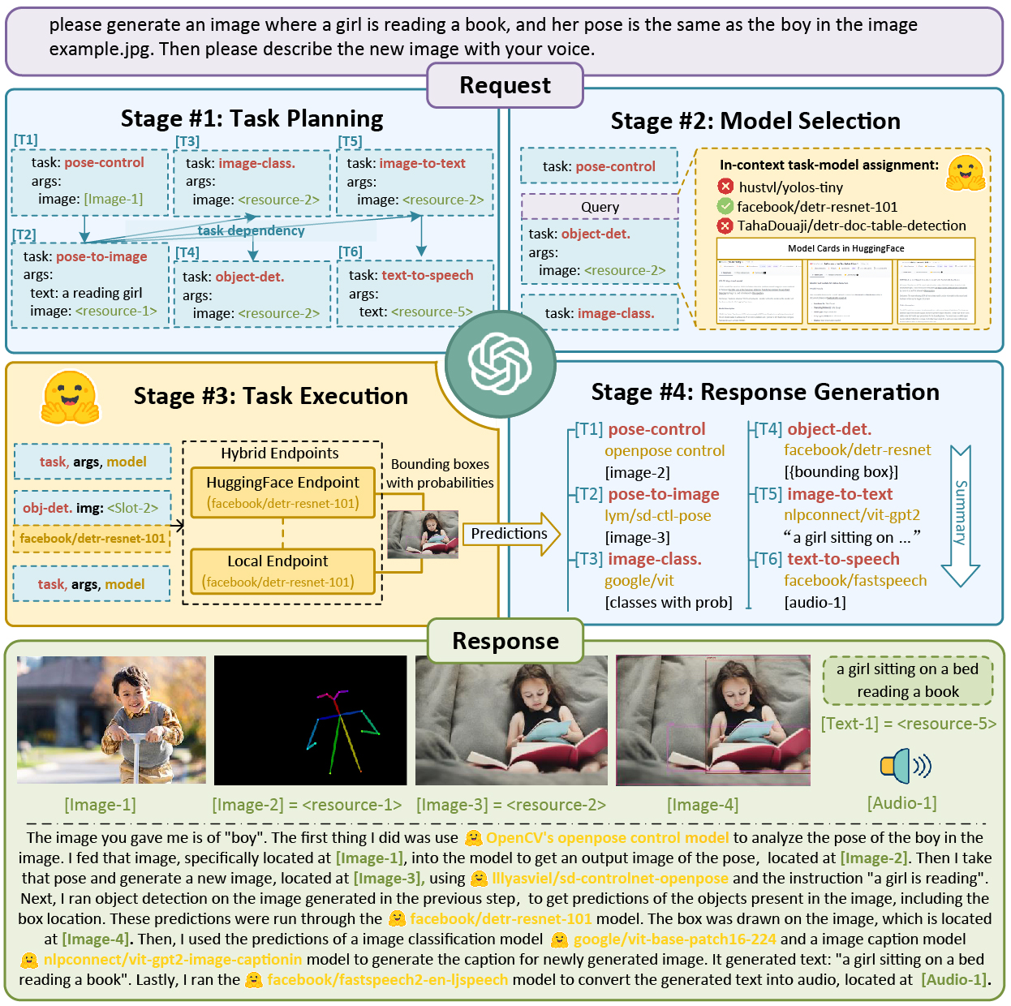

Slide 12
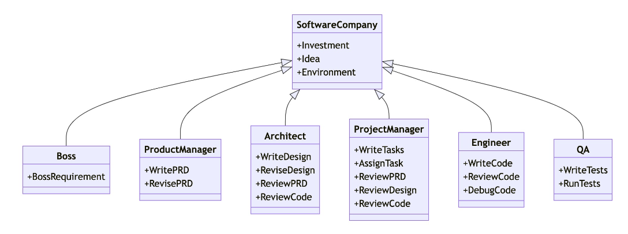
MetaGPT
多agent协作代码开发
https://github.com/geekan/MetaGPT/tree/main

Slide 13
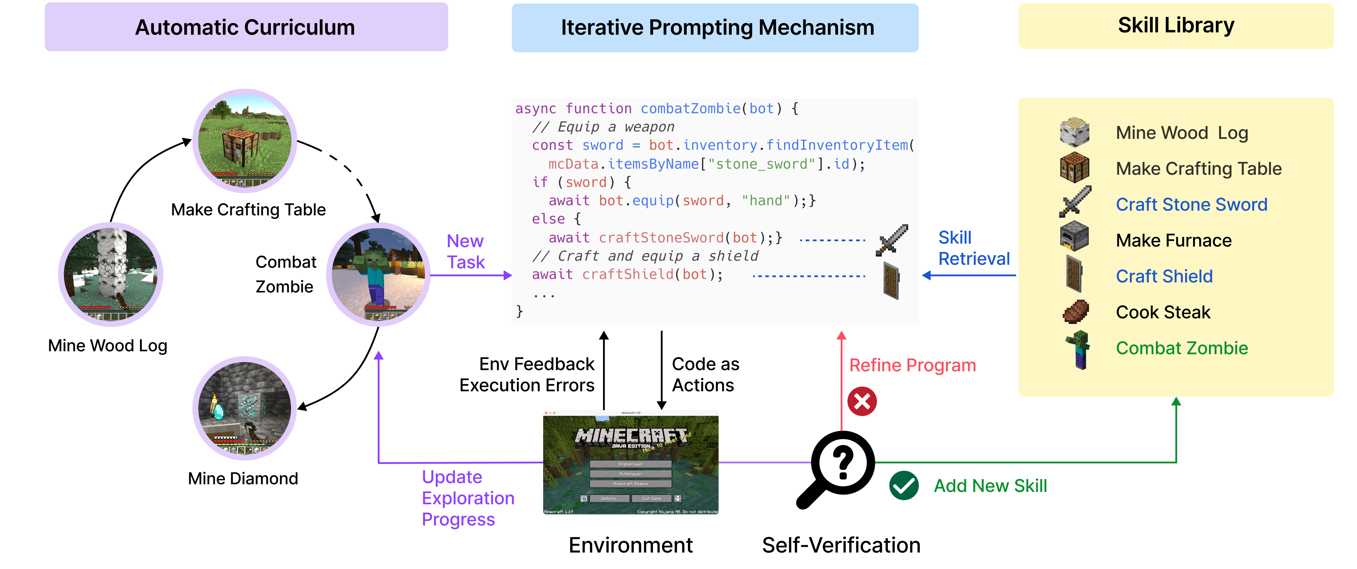
Voyager
用agent学习玩Minecraft游戏
https://github.com/MineDojo/Voyager/tree/main

Slide 14
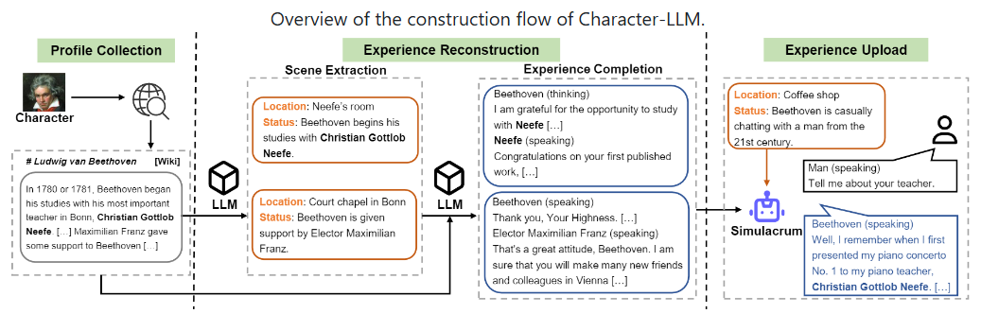
Character-LLM
agent做角色扮演
https://github.com/choosewhatulike/trainable-agents/

Slide 15
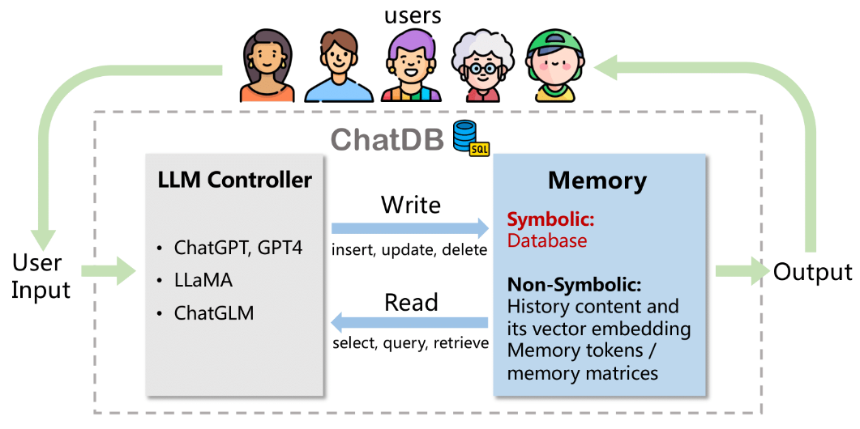
ChatDB
Agent与数据库交互
https://github.com/huchenxucs/ChatDB

Slide 16
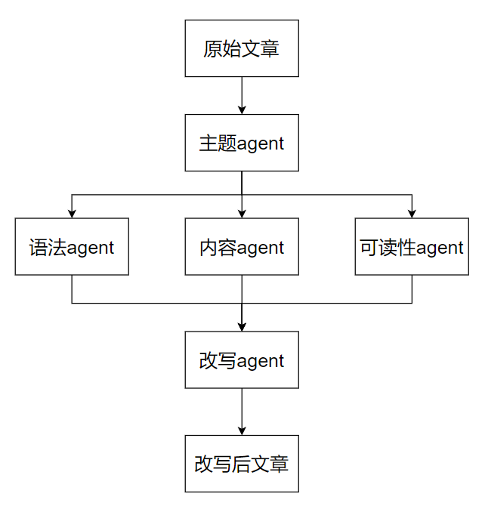
一个简单示例 - 文章优化agent

